Slide 1
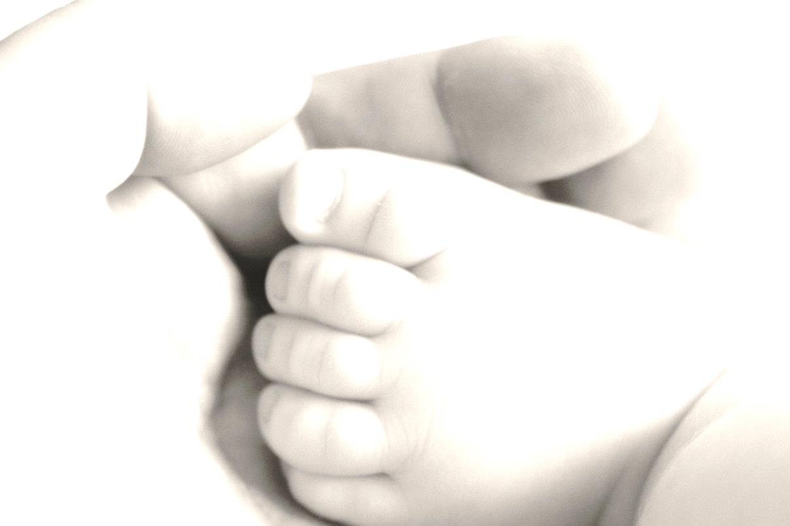
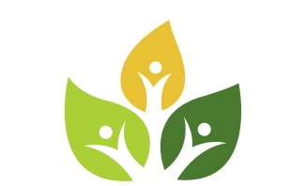
Babymassage … Streicheleinheiten für Haut und Seele
Babymassagekurs
Du lernst dein Baby selber zu massieren und erlebst intensive Momente zu zweit! In einer kleinen Gruppe zeige ich dir die Grundtechniken der indischen Babymassage nach F. Leboyer.
Eltern mit Babys im Alter von 0 - 7 Monate sind herzlich willkommen!
hilft bei Blähungen intensiviert die Beziehung
stärkt das Nervensystem fördert die Durchblutung
regt den Stoffwechsel an für seelisches und körperliches Wohlbefinden
Dauer: 6 Kurseinheiten zu je 1 Stunde
Kosten: € 75 inkl. Kursunterlagen
Beate Birringer-Zauner
Wiesenstr. 19, 3661 Artstetten
0676/6712387
beate.birringer@gmx.at
www.natuerlich-beate.jimdofree.com

